Slide 1

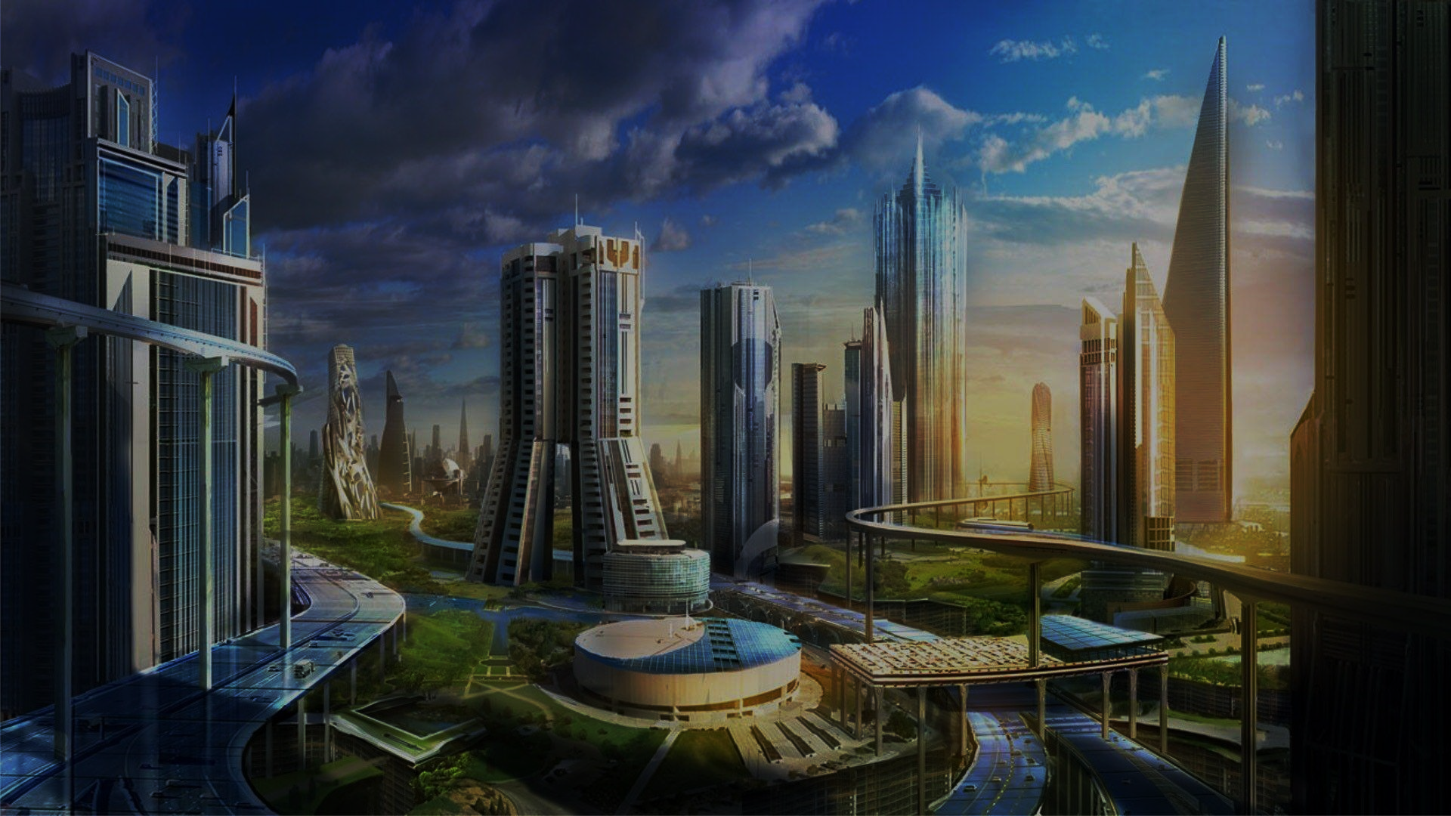

Slide 2

KEISTIMEWAAN NABI MUHAMMAD
آتِي بَابَ اْلجَنَّةِ يَوْمَ اْلقِيَامَةِ فَأَسْتَفْتِحُ,فَيَقُوْلُ اْلخَازِنُ: مَنْ اَنْتَ؟ فَأَقُوْلُ:
مُحَمَّدٌ فَيَقُوْلُ: بِكَ اُمِرْتُ اَلَّااَفْتَحَ لِأَحَدٍ قَبْلَكَ
Di hari kiamat kudatangi pintu surga, lalu kuminta dibukakan. Malaikat penjaga surga bertanya: “Siapakah engkau?”, lalu kujawab: “Muhammad”. Dia berkata: “Karena engkaulah aku diperintahkan agar tidak membuka pintu surga bagi seorang pun sebelummu”. (Hadits Riwayat Ahmad melalui Anas RA)

Slide 3
Penjelasan
Di antara keistimewaan yang dimiliki Nabi Muhammad Saw ialah, beliau orang pertama yang membuka pintu surga, sehingga malaikat penjaga pintu surga berkata: “Aku diperintahkan agar tidak membukakan pintu surga kepada siapa pun sebelum engkau.” Hal ini jelas menunjukkan betapa tingginya kedudukan Nabi Saw di sisi Allah Swt maka tidak heran apabila beliau dijuluki sebagai makhluk Allah yang paling mulia dan terhormat, sebagai pemilik Syafa’atul ‘Uzhma. Hal ini digambarkan dalam hadis: “Manakala para nabi tidak ada yang berani menghadap kepada Allah Swt untuk memohon syafaat.” Dalam hadis lain disebutkan bahwa ketika Nabi Saw menghadap kepada Allah Swt dan bersujud kepada-Nya, Allah berfirman kepadanya, “Mintalah, pasti Kuberi, mintalah syafaat, niscaya Kuberi izin untuk memberi syafaat.”

Slide 4

Referensi
Syarah Mukhtaarul Ahaadiits
(Penjelasan Hadits-hadits pilihan)
Karya Sayyid Ahmad Al Hasyimi

